Slide 1
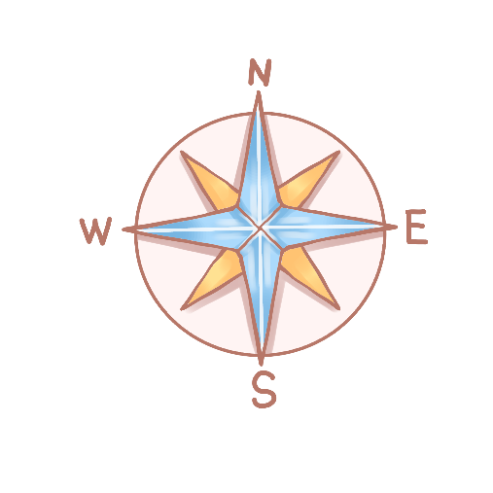
Ôn tập phép cộng, phép trừ
(Tiết 4)

Slide 2
Khôûi ñoäng
Trong bài hát có phép tính nào?

Slide 3
Trong bài hát có phép tính nào?

Slide 4
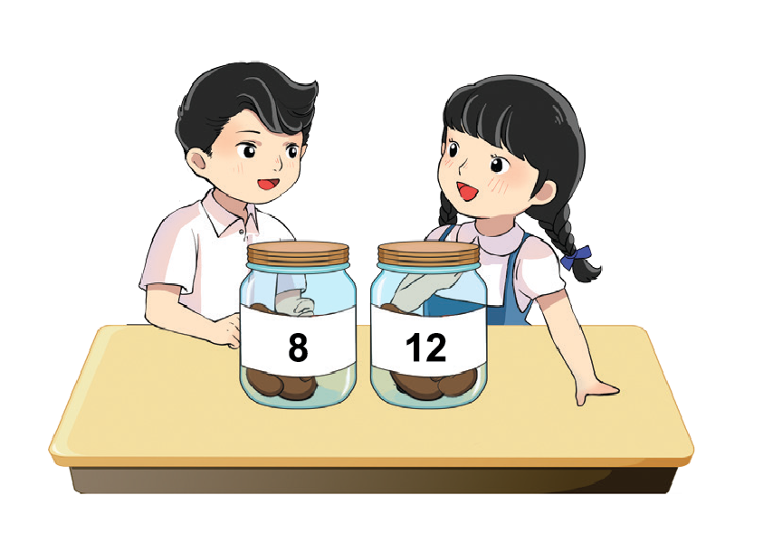
9
Số
a) Bạn gái có nhiều hơn bạn trai
.....?.... hạt đậu
b) Bạn trai có ít hơn bạn gái
....?.... hạt đậu
4
4
12 – 8 = 4

Slide 5
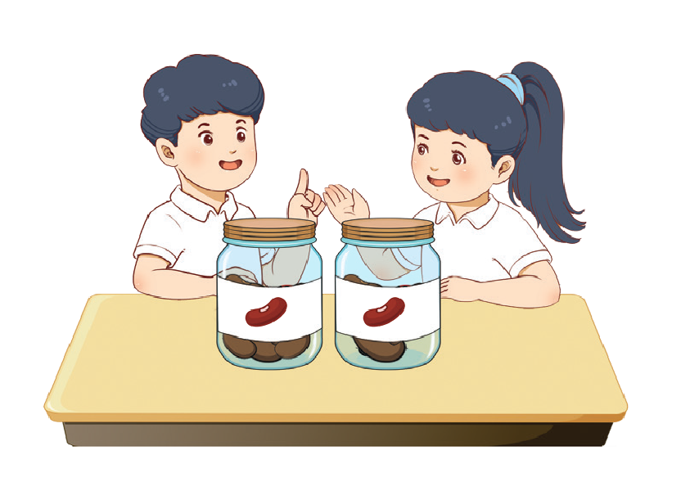
10
Số
Bạn trai có 15 hạt đậu.
Bạn gái có ít hơn bạn trai 7 hạt đậu.
Hỏi bạn gái có bao nhiêu hạt đậu ?
Bài giải
Số hạt đậu bạn gái có là:
15 – 7 = 8 ( hạt đậu)
Đáp số: 8 hạt đậu.

Slide 6
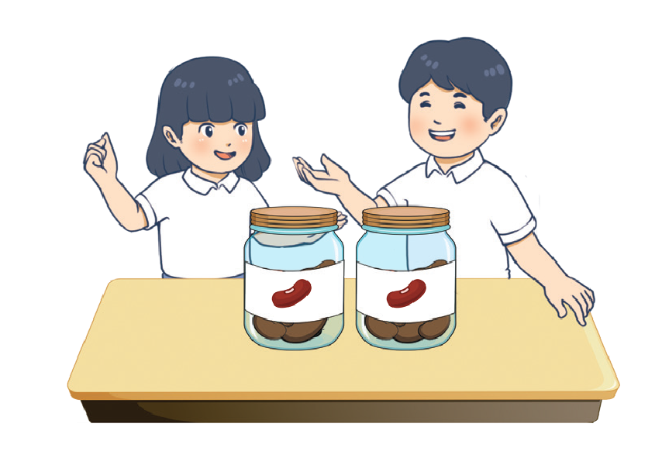
11
Số
Bạn gái : 15 hạt đậu.
Bạn trai nhiều hơn bạn gái: 5 hạt đậu.
Bạn trai : … hạt đậu ?
Bài giải
Số hạt đậu bạn trai có là:
15 + 7 = 22 ( hạt đậu)
Đáp số: 22 hạt đậu.

Slide 7
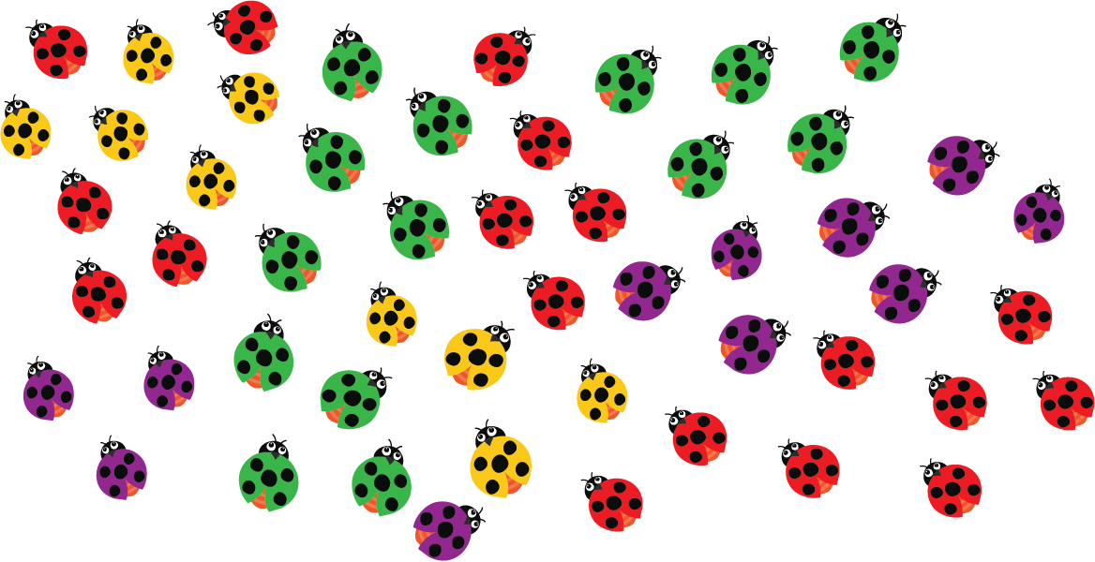
12
Quan sát hình vẽ các con bọ rùa.

Slide 8
a) Số?
Theo màu sắc, số bọ rùa trên gồm ... loại
Có ... con bọ rùa màu đỏ.
Có ... con bọ rùa màu vàng.
Có ... con bọ rùa màu xanh.
Có ... con bọ rùa màu tím.
4
18
9
14
11

Slide 9
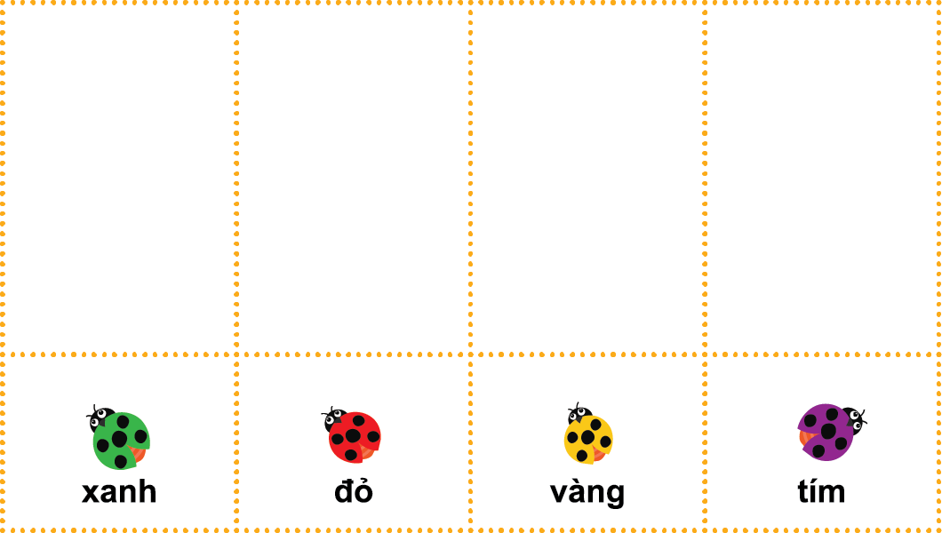
b) Đặt vào bảng ( Mỗi thể hiện 1 con)
Bọ rùa màu đỏ nhiều nhất.
Bọ rùa màu vàng ít nhất.
Bọ rùa màu đỏ nhiều hơn bọ rùa màu vàng 9 con.
Bọ rùa màu đỏ nhiều hơn bọ rùa màu vàng bao nhiêu con?
Bọ rùa màu gì nhiều nhất?
Bọ rùa màu gì ít nhất?

Slide 10
CỦNG CỐ

Slide 11
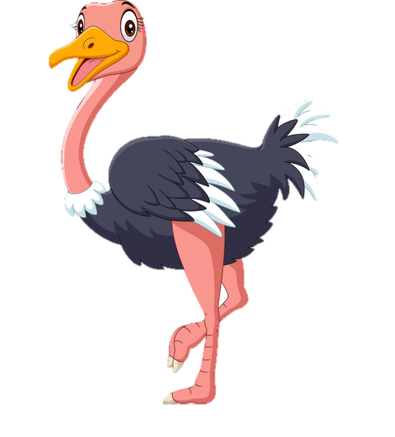
TÌM TRỨNG CHO NGỖNG

Slide 12
16
17
8 + 9
9 + 8
7 + 9
9 + 7
8 + 8

Slide 13
Cảm ơn
Quý thầy cô và các em học sinh

